Slide 1


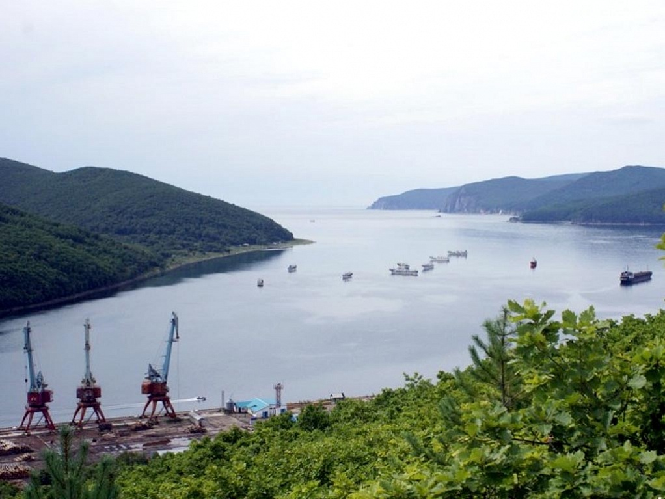

БЮДЖЕТ ДЛЯ ГРАЖДАН
Ольгинского муниципального района
на 2022 год
(проект)
Финансовый отдел администрации Ольгинского муниципального района

Slide 2
Уважаемые жители Ольгинского района!
Одна из основных целей бюджетной политики - обеспечение большей прозрачности, открытости и доступности бюджетного процесса для жителей Ольгинского района.
Одним из инструментов обеспечения прозрачности и открытости бюджетного процесса для населения является реализация проекта – открытый бюджет.
«Бюджет для граждан» - это аналитический материал, разрабатываемый в целях ознакомления граждан с основными целями, задачами и приоритетными направлениями бюджетной политики Ольгинского района, обоснованиями бюджетных расходов, планируемыми и достигнутыми результатами использования бюджетных ассигнований.
Надеемся, что представление бюджета в понятной и доступной форме повысит уровень общественного участия жителей в бюджетном процессе Ольгинского муниципального района.
«Бюджет для граждан» размещается на официальном сайте
администрации Ольгинского муниципального района.
Глава администрации
Ольгинского муниципального района Ю.И. Глушко

Slide 3
ОБЩАЯ ХАРАКТЕРИСТИКА ОЛЬГИНСКОГО МУНИЦИПАЛЬНОГО РАЙОНА
Молдавановское сельское поселение
Милоградовское сельское поселение
Моряк-Рыболовское сельское поселение
Пермское сельское поселение
Тимофеевское сельское поселение
Весёлояровское сельское поселение
Ольгинское городское поселение
Ольгинский муниципальный район является административно-территориальной единицей Приморского края, в своей структуре имеет следующие поселения
В соответствии со статьей 1 Закона Приморского края от 29 сентября 2004 года № 145-КЗ «Об Ольгинском муниципальном районе», муниципальное образование Ольгинский район было наделено статусом муниципального района. Данным законом были установлены границы Ольгинского муниципального района, административный центр муниципального района, образованы в составе Ольгинского муниципального района семь муниципальных образований и наделены статусом 1 городское и 6 сельских поселений, а также определена межселенная территория с. Щербаковка. Статьей 3 Закона установлен административный центр Ольгинского муниципального района - поселок городского типа Ольга.

Slide 4
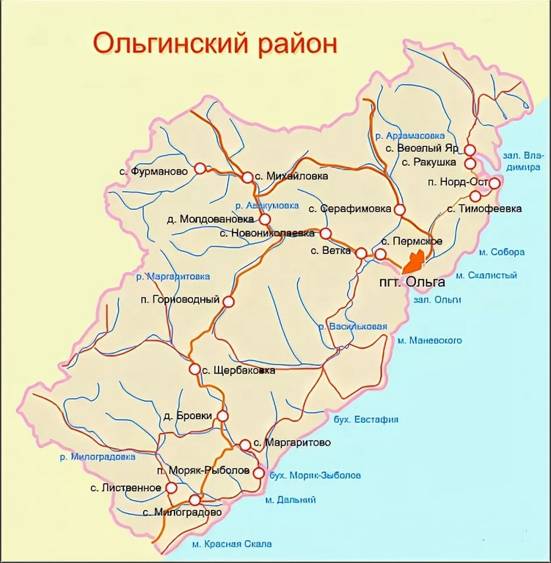
Постановлением Президиума ВЦИК от 4 января 1926 года был образован Ольгинский район с центром в селении Ольга.
Численность населения
(на 01.01.2021)
8 874 чел.
Ольгинский район – территориальное образование в юго-восточной части Приморского края
(0,47 % от численности населения Приморского края в целом)
Через район проходит автодорога краевого значения Владивосток – Лазо – Кавалерово.
Ольгинский район занимает 6 место в Приморском крае по территории и 32 место по численности населения.
По климатическим условиям Ольгинский район приравнен к регионам Крайнего Севера. Эта самая южная территория страны с таким статусом.
Площадь района составляет
В состав района входит 19 населённых пунктов
6500 кв. км.

Slide 5
Численность постоянного населения (человек) на 01.01.2021
Ольгинский муниципальный район | ВСЕГО | ГОРОДСКОЕ | СЕЛЬСКОЕ
 | 8874 | 3420 | 5454
Городские поселения Ольгинского муниципального района | 3781 | 3420 | 361
Ольгинское городское поселение | 3781 | 3420 | 361
пгт Ольга | 3420 | 3420 | 0
Сельские поселения Ольгинского муниципального района | 5093 | 0 | 5093
Веселояровское сельское поселение | 981 | 0 | 981
Моряк-Рыболовское сельское поселение | 1200 | 0 | 1200
Милоградовское сельское поселение | 901 | 0 | 901
Молдавановское сельское поселение | 242 | 0 | 242
Пермское сельское поселение | 837 | 0 | 837
Тимофеевское сельское поселение | 869 | 0 | 869
Межселенные территории Ольгинского муниципального района | 63 | 0 | 63
село Щербаковка | 63 | 0 | 63

Slide 6
ОСНОВНЫЕ ПОНЯТИЯ И ТЕРМИНЫ
Бюджет - форма образования и расходования денежных средств, предназначенных для финансового обеспечения задач и функций государства и местного самоуправления.
Доходы бюджета - поступающие в бюджет денежные средства, за исключением средств, являющихся в соответствии с настоящим Кодексом источниками финансирования дефицита бюджета.
Расходы бюджета - выплачиваемые из бюджета денежные средства, за исключением средств, являющихся в соответствии с настоящим Кодексом источниками финансирования дефицита бюджета.
Бюджетные обязательства - расходные обязательства, подлежащие исполнению в соответствующем финансовом году.
Межбюджетные трансферты - это средства, предоставляемые одним бюджетом бюджетной системы Российской Федерации другому бюджету бюджетной системы Российской Федерации.

Slide 7
ДОХОДЫ – РАСХОДЫ = ДЕФИЦИТ (ПРОФИЦИТ)
Дефицит бюджета (превышение расходов бюджета над его доходами)
Профицит бюджета (превышение доходов бюджета над его расходами)
При превышении расходов над доходами принимается решение об источниках покрытия дефицита (например, использовать остатки, взять в долг)
При превышении доходов над расходами принимается решение как их использовать (например, накапливать остатки, погашать долг)

Slide 8
Доходы районного бюджета Ольгинского муниципального района
НАЛОГОВЫЕ ДОХОДЫ
налог на доходы физических лиц,
акцизы по подакцизным товарам,
НЕНАЛОГОВЫЕ ДОХОДЫ
доходы от использования муниципального имущества,
БЕЗВОЗМЕЗДНЫЕ ПОСТУПЛЕНИЯ
дотации,
единый налог на вмененный доход,
единый сельскохозяйственный налог,
налог, взимаемый в связи с применением патентной системы налогообложения,
- государственная пошлина
плата за негативное воздействие на окружающую среду,
доходы от продажи материальных и нематериальных активов,
прочие неналоговые доходы
штрафы, санкции, возмещение ущерба,
субсидии,
субвенции,
иные межбюджетные трансферты,
прочие безвозмездные поступления

Slide 9
Межбюджетные трансферты - средства, предоставляемые одним бюджетом бюджетной системы Российской Федерации другому бюджету бюджетной системы Российской Федерации.
ВИДЫ МЕЖБЮДЖЕТНЫХ ТРАНСФЕРОВ | ОПРЕДЕЛЕНИЕ | АНАЛОГИЯ В СЕМЕЙНОМ БЮДЖЕТЕ
Дотации (от лат. «Dotation») - дар, пожертвование | межбюджетные трансферты, предоставляемые на безвозмездной и безвозвратной основе без установления направлений их использования; | Вы даете своему ребенку карманные деньги
Субвенции (от лат. «Subvenire»)- приходить на помощь | межбюджетный трансферт, предоставляемый в целях финансового обеспечения расходных обязательств по переданным полномочиям. Имеет конкретные цели; в отличие от дотации (которая не имеет цели в принципе) подлежат возврату в случае отклонения от цели. | Вы даете своему ребенку деньги и посылаете его в магазин купить продукты (по списку)
Субсидии (от лат. «Subsidium») - поддержка | выплаты, предоставляемые за счёт государственного или местного бюджета, а также выплаты из специальных фондов для юридических и физических лиц, местных органов власти, других государств. | Вы «добавляете» денег для того, чтобы ребенок купил себе новый телефон (а остальные он накопил сам)

Slide 10
На чем основывается проект бюджета Ольгинского района?
Проект местного бюджета составляется и утверждается сроком на три года – очередной финансовый год и плановый период
Составление проекта местного бюджета основывается на:
Бюджетном послании Президента Российской Федерации
Прогнозе социально-экономического развития Ольгинского района
Государственных и муниципальных программах Ольгинского муниципального района

Slide 11
ОСНОВНЫЕ ХАРАКТЕРИСТИКИ БЮДЖЕТА
(руб. )
Год | Доходы | Расходы | Профицит (+) Дефицит (-)
2021 | 554 027069,76 | 577 013 551,08 | -22 986 481,32
2022 | 575 086 906,24 | 575 086 906,24 | 0,00

Slide 12
Бюджет принимается сбалансированный
Доходы бюджета
Объем и структура доходов в динамике районного бюджета
Ольгинского муниципального района
(руб.)
Наименование | 2021 | 2022
 | Ожидаемое исполнение | Проект | Темпы роста (к ожидаемому исполнению 2021)
ДОХОДЫ ВСЕГО в том числе: | 532 200 431,83 | 575 086 906,24 | 108%
Налоговые и неналоговые доходы в том числе: | 183 400 495,07 | 202 224 537,00 | 110%
налоговые доходы | 156 459 296,73 | 187 438 628,00 | 120%
неналоговые доходы | 26 941 198,34 | 14 785 909,00 | 55%
Безвозмездные поступления | 348 799 936,76 | 372 862 369,24 | 107%
дотации | 89 194 783,00 | 131 258 692,00 | 147%
субсидии | 18 709 908,80 | 11 028 992,12 | 59%
субвенции | 218 881 013,74 | 214 855 285,12 | 98%
иные межбюджетные трансферты | 21 819 231,22 | 15 584 400,00 | 71%
прочие безвозмездные поступления | 195 000,00 | 135 000,00 | 69%
возврат остатков субсидий, субвенций прошлых лет | 0,00 | 0,00 | 0,00

Slide 13
Структура доходов бюджета Ольгинского муниципального района на 2022 год
(общий объем 575 086 906,24 руб.)

Slide 14
Доля неналоговых доходов в общем объеме налоговых неналоговых доходов бюджета 2022 года
(общий объем 202 224 537,00 руб.)

Slide 15
Структура налоговых неналоговых доходов бюджета Ольгинского муниципального района на 2022 год
(общий объем 202 224 537,00 руб.)

Slide 16
Структура безвозмездных поступлений в бюджет Ольгинского муниципального района из бюджетов других уровней в 2022 году
(общий объем 372 862 369,24 руб.)

Slide 17
Распределение межбюджетных трансфертов бюджетам городских и сельских поселений, входящим в состав Ольгинского муниципального района
(руб.)
Общий объем дотации на 2022 год составляет 10948,97 тыс. руб. и дополнительно, в целях сохранения объема доходной части бюджетов поселений, распределены иные межбюджетные трансферты в размере 2562,89 тыс. руб

Slide 18
Расходы бюджета
Ольгинского муниципального района
(руб.)
Наименование | 2021 | 2022
 | Факт | Проект | Темпы роста (к ожидаемому исполнению 2021), %
Общегосударственные вопросы | 76 221 890,78 | 85 588 135,62 | 112,29%
Национальная безопасность и правоохранительная деятельность | 8 695 156,98 | 9 437 922,00 | 108,54%
Национальная экономика | 25 079 736,47 | 18 108 121,74 | 72,20%
Жилищно-коммунальное хозяйство | 32 474 840,35 | 18 443 322,17 | 56,79%
Образование | 334 224 628,28 | 345 129 213,20 | 103,26%
Культура и кинематография | 33 004 701,64 | 35 636 635,70 | 107,97%
Социальная политика | 37 670 248,58 | 34 871 002,78 | 92,57%
Физическая культура и спорт | 7 674 450,00 | 9 473 395,03 | 123,44%
Средства массовой информации | 4 887 300,00 | 4 887 300,00 | 100,00%
Межбюджетные трансферты общего характера бюджетам субъектов Российской Федерации и муниципальных образований | 16 961 708,00 | 13 511 858,00 | 79,66%
ВСЕГО РАСХОДОВ | 577 013 551,08 | 575 086 906,24 | 99,67%

Slide 19
Структура бюджета Ольгинского муниципального района по основным видам расходов на 2022 год
(общий объем расходов 575 086 906,24руб.)

Slide 20
Распределение бюджетных ассигнований по муниципальным программам Ольгинского муниципального района и непрограммным направлениям деятельности на 2022 год
Наименование муниципальной программы | План 2022 года
Мероприятия програмной направленности | 500 657 696,84
Муниципальная Программа "Экономическое развитие Ольгинского муниципального района" на 2021-2025 годы | 48 719 761,00
Муниципальная Программа «Профилактика терроризма и экстремизма на территории Ольгинского муниципального района» на 2021-2025 годы | 2 124 000,00
Муниципальная программа «Защита населения и территории от чрезвычайных ситуаций и обеспечение пожарной безопасности Ольгинского муниципального района» на 2021 – 2025 годы | 9 037 922,00
Муниципальная Программа "Развитие физической культуры и спорта в Ольгинском муниципальном районе" на 2018-2024 годы | 9 373 395,03
Муниципальная программа "Развитие системы образования Ольгинского района" на 2021-2025 годы | 336 819 149,20
Муниципальная программа «Комплексное социальное развитие Ольгинского муниципального района на 2020-2025 годы» | 10 546 508,12
Муниципальная Программа "Развития культуры в Ольгинском районе" на 2021-2025 годы | 42 328 527,24
Муниципальная программа "Развитие коммунальной инфраструктуры и повышение энергоэффективности в Ольгинском муниципальном районе" на 2021-2025 годы | 11 895 085,72
Муниципальная программа «Комплексное развитие дорожной сети и ее содержание, повышение безопасности дорожного движения в границах Ольгинского муниципального района» на 2018-2028 годы | 15 599 810,10
Программа "Содержание и капитальный ремонт муниципального жилого фонда" на 2021-2025 годы | 8 360 000,00
Муниципальная программа Ольгинского муниципального района "Поддержка коренных малочисленных народов Севера, Сибири и Дальнего Востока, проживающих на территории Ольгинского муниципального района на 2020-2023 годы" | 465 608,46
Муниципальная программа "Территориальное планирование и градостроительное зонирование" на 2018-2025 годы | 1 000 000,00
Муниципальная программа "Организация и предоставление услуг по обеспечению твердым топливом населения, проживающего на территории Ольгинского района" на 2019 - 2022 годы. | 2 204 929,97
Программа "Противодействие коррупции на территории Ольгинского муниципального района на 2019-2022 годы" | 43 000,00
Программа "Комплексные меры по противодействию злоупотреблению наркотиками и их незаконному обороту в Ольгинском муниципальном на 2019-2022 годы | 10 000,00
Муниципальная программа «Развитие туризма на территории Ольгинского муниципального района на 2020-2022 годы» | 500 000,00
Программа "Энергосбережение и повышение энергоэффективности объектов муниципальной собственности по Ольгинскому муниципальному району" на 2021-2025 годы | 1 530 000,00
Муниципальная программа «Укрепление общественного здоровья» на 2020-2024 годы | 100 000,00
Непрограмный направления деятельности органов местного самоуправления | 74 429 209,40
Мероприятия непрограммных направлений деятельности органов местного самоуправления | 45 781 759,00
Мероприятия непрограммных направлений деятельности органов местного самоуправления по переданным полномочиям | 28 647 450,40
ВСЕГО РАСХОДОВ: | 575 086 906,24

Slide 21
Доля мероприятий программной направленности в общем объеме расходов бюджета 2022 года
(общий объем расходов 575 086 906,24 руб.)

Slide 22
ОСНОВНЫЕ НАПРАВЛЕНИЯ ДОЛГОВОЙ ПОЛИТИКИ ОЛЬГИНСКОГО МУНИЦИПАЛЬНОГО РАЙОНА НА 2022 ГОД И НА ПЛАНОВЫЙ ПЕРИОД 2023 И 2024 ГОДОВ
Основными факторами, определяющими характер и направления долговой политики являются:
необходимость финансового обеспечения расходных обязательств, принимаемых с учетом реализации Указа Президента Российской Федерации от 07.05.2018 года №204 «О национальных целях и стратегических задачах Российской Федерации на период до 2024 года»;
ухудшение экономической ситуации, связанной с распространением новой коронавирусной инфекции, замедление темпов экономического роста и, как следствие, риск снижения доходной базы бюджета;

Slide 23
ЦЕЛИ ДОЛГОВОЙ ПОЛИТИКИ ОЛЬГИНСКОГО МУНИЦИПАЛЬНОГО РАЙОНА:
недопущение рисков возникновения кризисных ситуаций при исполнении бюджета Ольгинского муниципального района;
поддержание размера и структуры муниципального долга в объеме, обеспечивающем возможность гарантированного выполнения долговых обязательств в полном объеме и в установленные сроки.
ЗАДАЧИ ДОЛГОВОЙ ПОЛИТИКИ:
обеспечение сбалансированности и высокого уровня долговой устойчивости бюджета Ольгинского муниципального района;
сохранение объема муниципального долга Ольгинского муниципального района на экономически безопасном уровне;
эффективное управление муниципальным долгом, направленное на минимизацию расходов по обслуживанию муниципального долга, достижение экономически безопасного уровня долга при полном и своевременном исполнении всех обязательств по его погашению и обслуживанию;
осуществление учета долговых обязательств области своевременно и в полном объеме в Муниципальной долговой книге Ольгинского муниципального района;
обеспечение раскрытия информации о муниципальном долге Ольгинского муниципального района;
осуществление контроля за показателями долговой устойчивости бюджета Ольгинского муниципального района (предельными значениями, установленными Бюджетным кодексом Российской Федерации);

Slide 24
СТРУКТУРА МУНИЦИПАЛЬНОГО ДОЛГА ОЛЬГИНСКОГО МУНИЦИПАЛЬНОГО РАЙОНА
В 2019 году между Ольгинским муниципальным районом и Департаментом финансов Приморского края было заключено соглашение № 04/18 от 02.07.2018 г. о реструктуризации задолженности по бюджетному кредиту, предоставленному по договору от 06.05.2016 г. №01/16 о предоставлении бюджетного кредита. Сумма погашенной задолженности в 2021 году составила 3665,30 тыс. руб., в соответствии с графиком погашения реструктуризированной задолженности.
График гашения муниципального долга
Ольгинского муниципального района
Внутреннего муниципального долга, в виде бюджетного кредита, в 2022 году, согласно графику реструктуризации, составит 5875,65 тыс. руб., но администрация приняла решение о досрочном гашении кредита, в связи с чем, его планируется закрыть в 2021 году, что позволит сэкономить денежные средства на обслуживании бюджетного кредита в размере 400,00 тыс. руб.
Ольгинский муниципальный район погасил задолженность по основному долгу в размере и сроки, указанные в изложенном ниже графике оплаты:
Период | План, руб | Факт, руб
2018 г. | 587564,50 | 587564,50
2019 г. | 1175129,00 | 1175129,00
2020 г. | 1762693,50 | 6323293,50
2021 г. | 2350258,00 | 3665303,00
2022 г. | 5875645,00 | 0,00
Итого: | 11751290,00 | 11751290,00

Slide 25
ОСНОВНЫЕ НАПРАВЛЕНИЯ БЮДЖЕТНОЙ ПОЛИТИКИ ОЛЬГИНСКОГО МУНИЦИПАЛЬНОГО РАЙОНА НА 2022 ГОД И ПЛАНОВЫЙ ПЕРИОД 2023 И 2024 ГОДОВ
Бюджетная политика продолжит последовательно реализовываться по следующим направлениям:
приоритизация бюджетных расходов с учетом обеспечения достижения целей национальных проектов в соответствии с Указами Президента Российской Федерации от 07.05.2018 № 204 «О национальных целях и стратегических задачах развития Российской Федерации на период до 2024 года» и от 21.07.2020 № 474 «О национальных целях развития Российской Федерации на период до 2030 года»;
совершенствование инструментов программно-целевого планирования и управления с учетом приоритетов социально-экономического развития и реальных финансовых возможностей бюджета Ольгинского муниципального района, развития механизма проектного управления, дальнейшего совершенствования системы оценки эффективности реализации муниципальных программ;
в сфере социальной политики будет обеспечено предоставление мер социальной поддержки граждан в полном объеме с учетом скорректированной численности получателей;
повышение прозрачности и открытости бюджета и бюджетного процесса для понимания гражданами реализуемой в Ольгинском муниципальном районе бюджетной и налоговой политики;
повышение эффективности бюджетных расходов, формирование бюджетных параметров исходя из необходимости безусловного исполнения действующих расходных обязательств, в том числе с учетом их оптимизации и эффективности исполнения;
Совершенствование политики межбюджетных отношений;
развитие инвестиционного климата района.

Slide 26
Контактная информация
  Финансовый отдел администрации Ольгинского муниципального района
Адрес:
692460, пгт. Ольга, ул. Ленинская, д. 8
Тел:
Начальник: 8(42376)91593
Специалисты: 8(42376)91475; 8(42376)91366
E-mail:
fin760@findept.primorsky.ru
Режим работы:
понедельник с 9:00 до 18:00
вторник-пятница с 9:00 до 17:00
обед с 13:00 до 14:00
суббота – воскресенье выходной

